Slide 1
学习汇报
汇报人: 王屹然
汇报时间：2022.2.20

Slide 2
上周工作
01
02
Step6_bigramLanguageModel
Nature论文重读
Step7_gpt2Rescore
自然语言处理基础

Slide 3
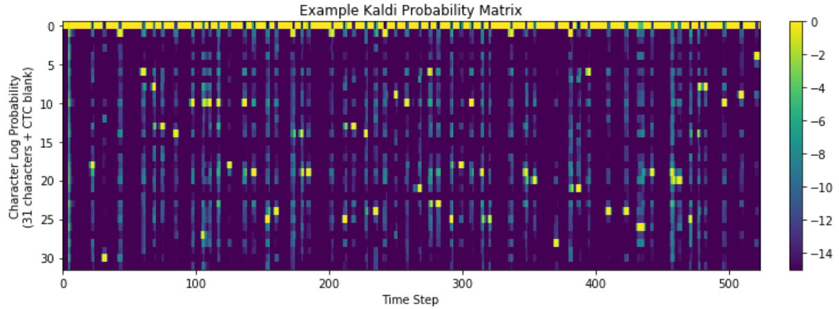
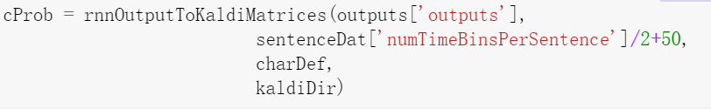
Step6_bigramLanguageModel
01
使用Kaldi工具包构建了一个二元语言模型（50K单词），将RNN概率转换为候选句子。
（Kaldi是当前最流行的开源语音识别工具）
（bigram二元分词指句子中每两个单词组成一个词语）
1.将RNN输出转换为Kaldi矩阵以便语言模型可以对其进行处理。
并使用RNN的字符开始信号输出z_{t}来创建一个伪“CTC空白”信号blank_{t}，解决神经网络标签和输出不对齐的问题。
第一行是CTC空白信号，只有在出现新字符时才会短暂变低。

Slide 4
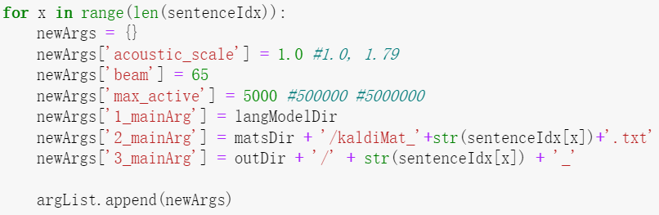
Step6_bigramLanguageModel
01
2.现在调用kaldi将语言模型应用于上面创建的概率矩阵，通过使用集束搜索算法（beam search）对语言模型进行推理，以找到可能的字符序列。
输入：Kaldi概率矩阵
输出：候选句子及其分数
参数：

Slide 5
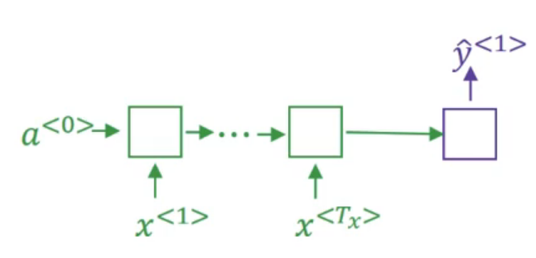

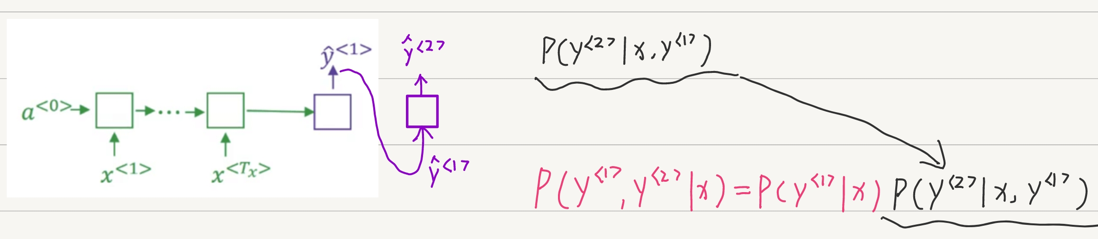
集束搜索算法（Beam search algorithm）
01
编码器
Step1:
寻找最可能的第一个单词。
B=?,
beam width=
存储B个最可能的结果
解码器
Step2:
寻找最可能的前两个单词。

Slide 6
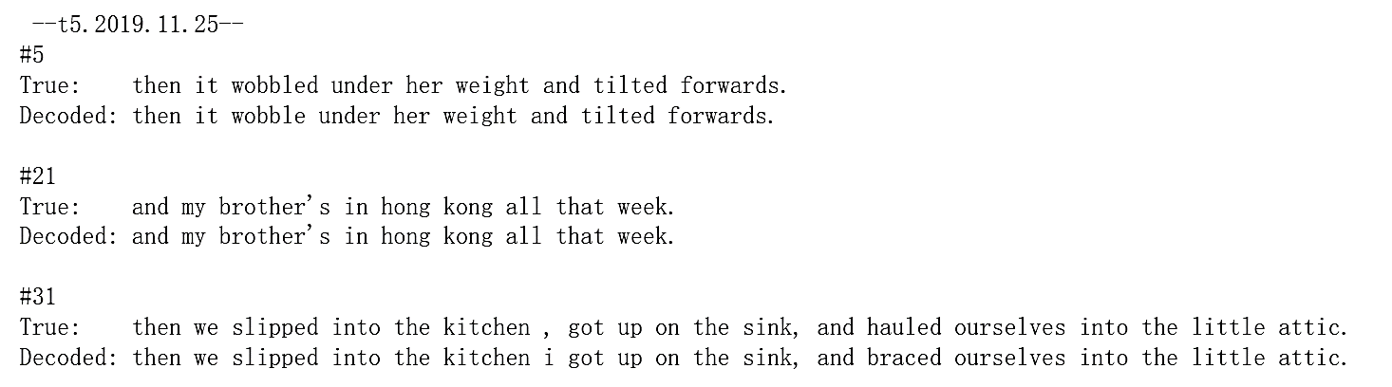






Step6_bigramLanguageModel
01
3.现在我们有了所有的语言模型输出，加载它们并计算字符/单词错误率
从候选句子里挑选出最佳句子：

Slide 7
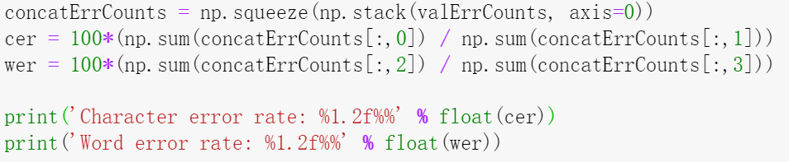

Step6_bigramLanguageModel
01
4.总结从所有数据集中进行的所有试验的字符错误率和单词错误率

Slide 8
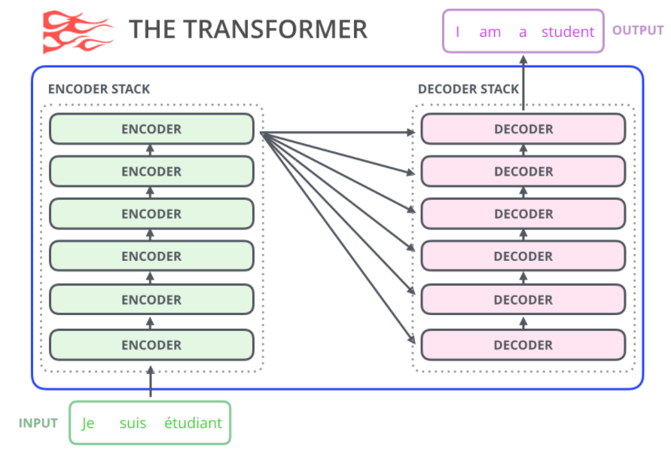
Step7_gpt2Rescore
01
我们使用OpenAI公开的神经网络语言模型“GPT-2”重新评估由二元语言模型推理出的候选句子。
GPT-2
“史上最强通用 NLP 模型”
40GB 超大数据集WebText训练 GPT-2
GPT-2 并没有特别新颖的架构，它和只带有解码器的 transformer 模型很像。
该模型可以生成连贯的文本段落，并且能在未经预训练的情况下，完成阅读理解、问答、机器翻译等多项不同的语言建模任务。

Slide 9
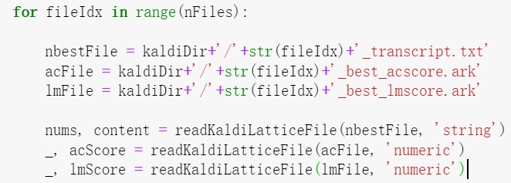
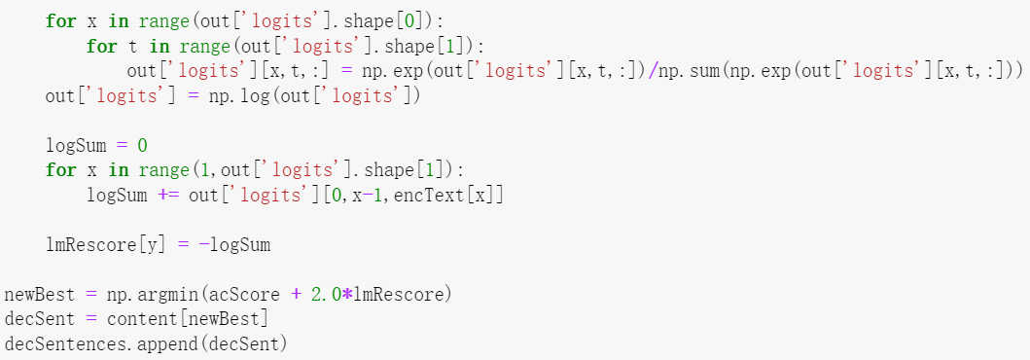
Step7_gpt2Rescore
01
1.加载GPT-2；重新评估二元语言模型输出的候选句子然后选择最好的一个。
加载之前二元语言模型的输出
重新评估

Slide 10
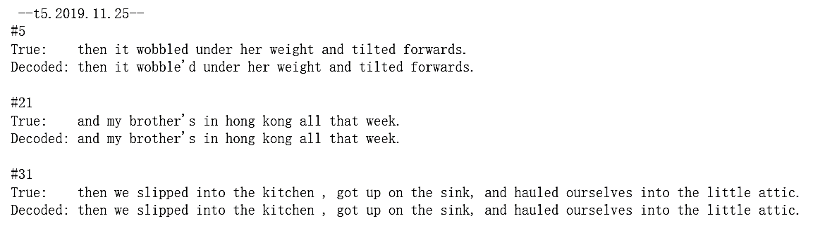







Step7_gpt2Rescore
01
2.现在我们有了所有的语言模型输出，加载它们并计算字符/单词错误率

Slide 11
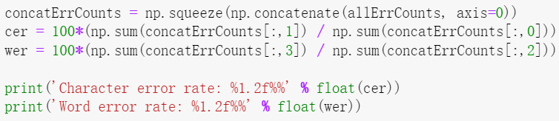

Step7_gpt2Rescore
01
3.总结从所有数据集中进行的所有试验的字符错误率和单词错误率

Slide 12
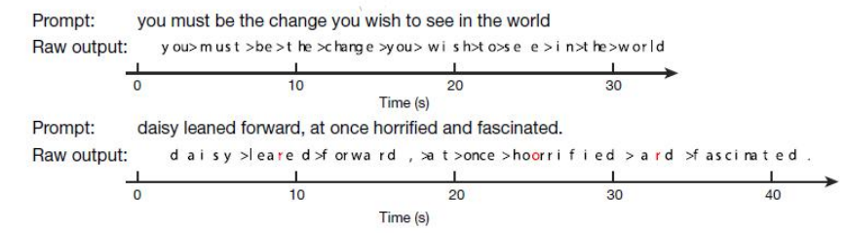
Nature论文——语言模型
02
Fig.2 b 将字符概率与大词汇量语言模型相结合，以解码参与者最有可能手写的文 本（使用自定义的50000字二元模型）

Slide 13
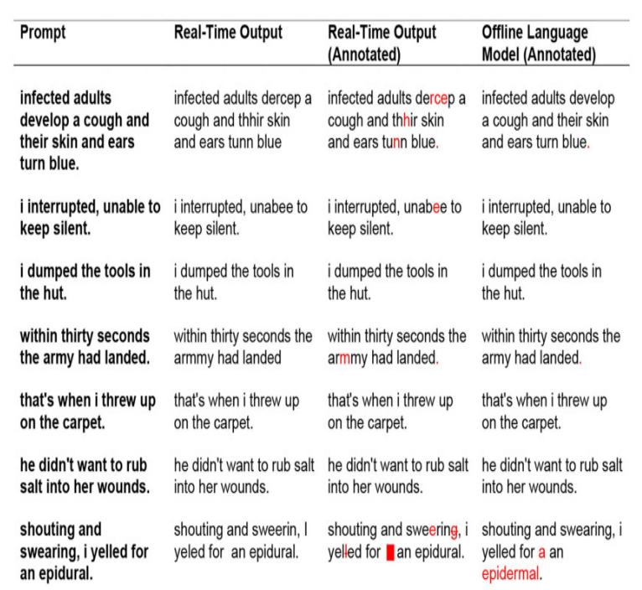
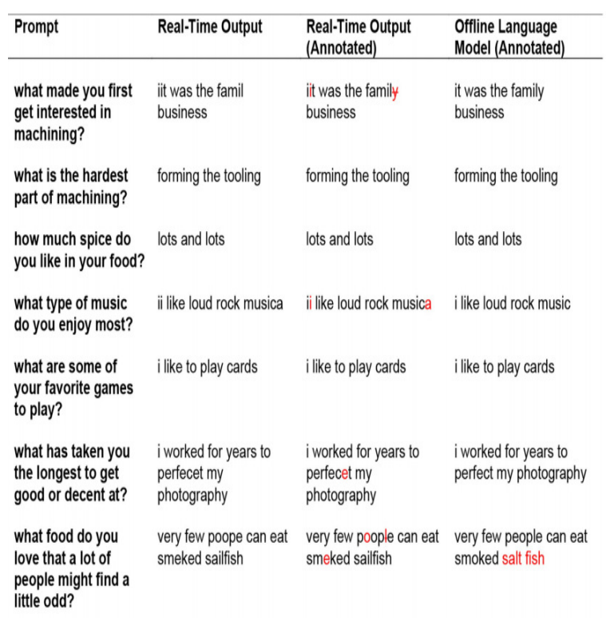
Nature论文——语言模型
02
Extended Data Table 1 copy type
Extended Data Table 2 free type

Slide 14
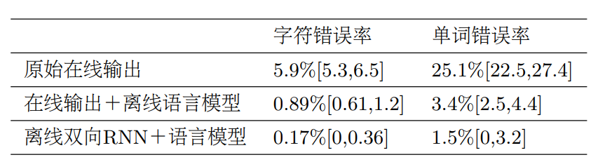
Nature论文——语言模型
02
Table 1

Slide 15
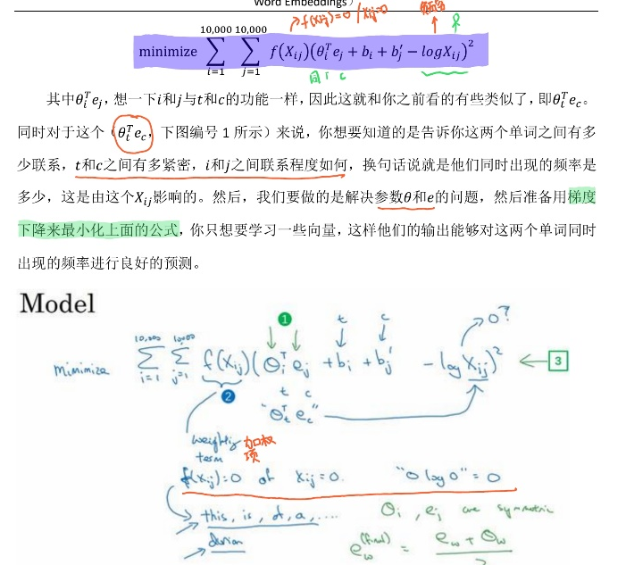
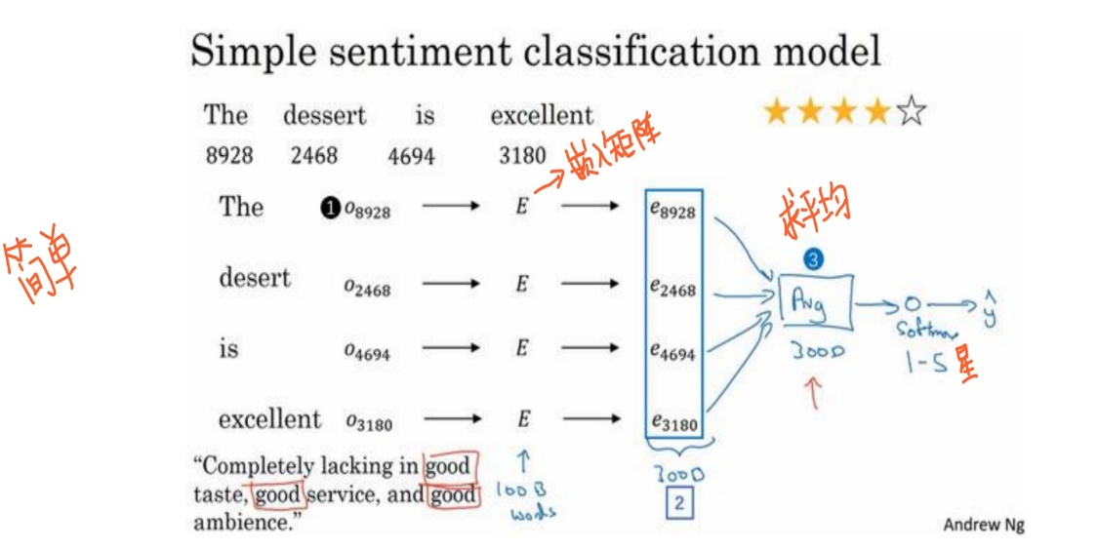
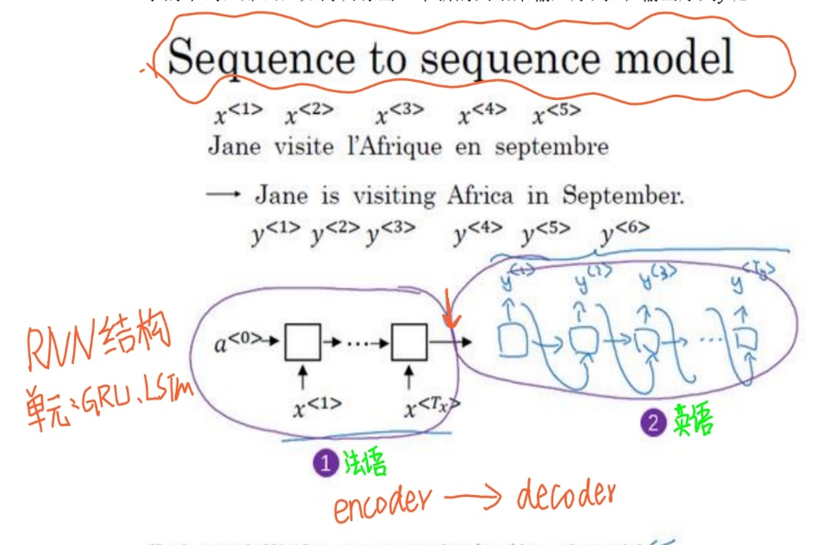
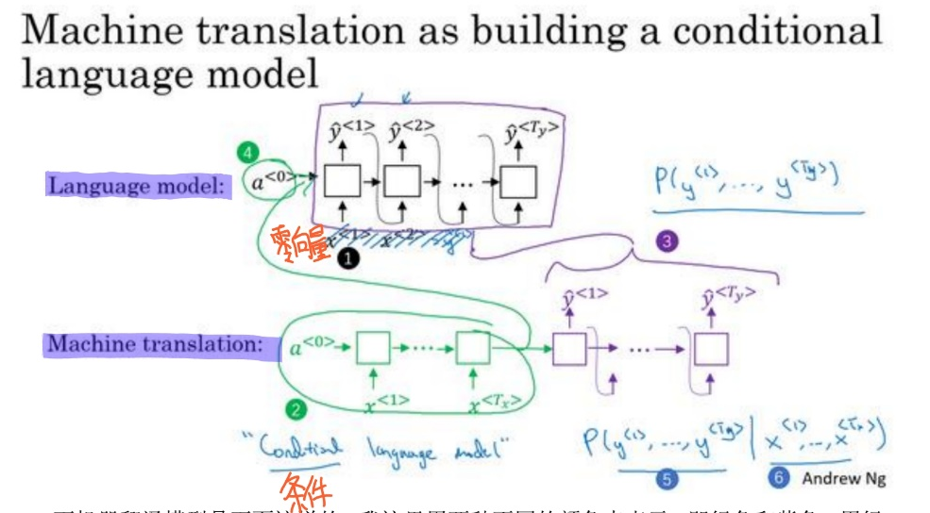
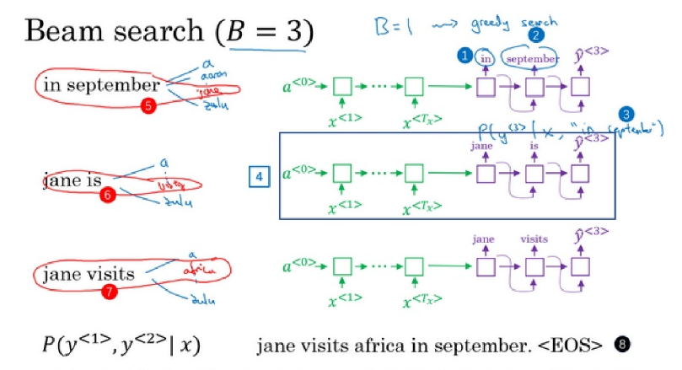
自然语言处理
02
GloVe 词向量
情感分类
序列结构的各种序列
选择最可能的句子
集束搜索

Slide 16
下周计划
围绕Nature代码
2.7-2.25
重温论文
HMM模型原理相应代码
Step2_hmm

Slide 17
感谢聆听
望老师
批评指正
THANKS!

